Slide 1

苏教版 数学 二年级 下册
6
两、三位数的加法和减法
三位数减三位数连续退位减法
第1课时
WWW.PPT818.COM

Slide 2

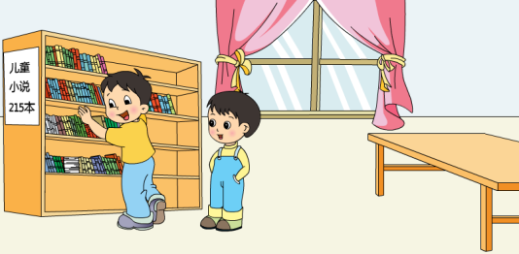
情境导入
借出93本，还剩多少本？
215－93＝ （ ）

Slide 3

探究新知
215－93＝ （ ）
你能用竖式计算吗？先算一算，再和同学交流。
百 十 个
2 1 5
差的百位上是几？为什么？
－ 9 3
1
2
2

Slide 4
122
本
2 1 5
215－93＝ （ ）
－ 9 3
减法可以怎样验算？
1
2
2
剩下的本数与借出的本数合起来，应该等于原来的本数。
可以用加法验算减法。
1
2
2
验算一下，看看结果是否正确。
+ 9 3
2
1
5
122
答：还剩 本。

Slide 5
用竖式计算643－580 、764－429，并验算。
6 4 3
验算：
6 3
7 6 4
验算：
3 3 5
－ 5 8 0
+ 5 8 0
－ 4 2 9
+ 4 2 9
6 3
6 4 3
3 3 5
7 6 4
笔算减法要注意什么？互相说一说。
相同数位对齐，从个位减起。
哪一位上的数不够减，要从前一位退1……

Slide 6


课堂练习
1.
2 3 9
7 4 5
9 2 6
－ 5 4
－ 4 3 8
－ 8 4 6
1
8
5
3
0
7
8
0
笔算减法有什么要注意的？
不管是哪一位，如果不够减就要从前一位退1作10，把10加在这一位上再减；到前一位减时，要注意减已经退掉的1。

Slide 7
2.
355－142
=213
628－54
=574
936－863
=73
142＋213
=355
54＋574
=628
863＋73
=936
3 5 5
6 2 8
9 3 6
－1 4 2
－ 5 4
－ 8 6 3
2
1
3
5
7
4
7
3
1 4 2
5 4
8 6 3
+ 2 1 3
＋ 5 7 4
＋ 7 3
3
5
5
6
2
8
9
3
6

Slide 8
3.用竖式计算，并验算。
547－413
＝134
670－49
＝621
305－121
＝184
847－755
＝92
5 4 7
6 7 0
3 0 5
8 4 7
－4 1 3
－ 4 9
－ 1 2 1
－ 7 5 5
1
3
4
6
2
1
1
8
4
9
2
验算：
1 3 4
6 2 1
1 8 4
9 2
+ 4 1 3
+ 4 9
+ 1 2 1
+ 7 5 5
5
4
7
6
7
0
3
0
5
8
4
7

Slide 9

4.
她打破了女性在太空生活188天的记录。
这位女宇航员在太空生活了195天。
她把记录提高了多少天？
195－188
＝7（天）
1 9 5
－ 1 8 8
7
答：她把记录提高了7天。

Slide 10

课堂小结
这节课你们都学会了哪些知识？
三位数减法笔算时要注意：相同数位对齐，个位算起，不够减时从前一位退1作10再减。

Slide 11


课后作业
1.从教材课后习题中选取；
2.从课时练中选取。

